Slide 1

LHAASO-WCDA
项目工作进展
陈明君
2016-8-24
中国物理学会高能物理分会第十二届全国粒子物理学术会
安徽·合肥

Slide 2
报告内容
方案介绍
项目进展
工作计划

Slide 3
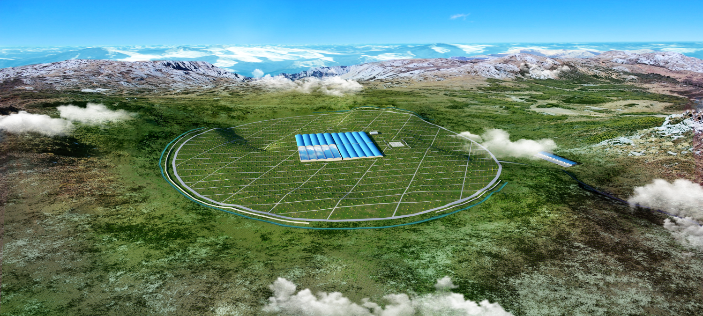
LHAASO
Large High Altitude Air Shower Observatory.
中文名称：高海拔宇宙线观测站
电磁粒子探测器阵列
缪子探测器阵列
水切伦科夫探测器阵列
广角切伦科夫望远镜
LHAASO观测基地
站址:四川-稻城-海子山，海拔4400m，29°21’30.7”N, 100°08’14.7”E

Slide 4
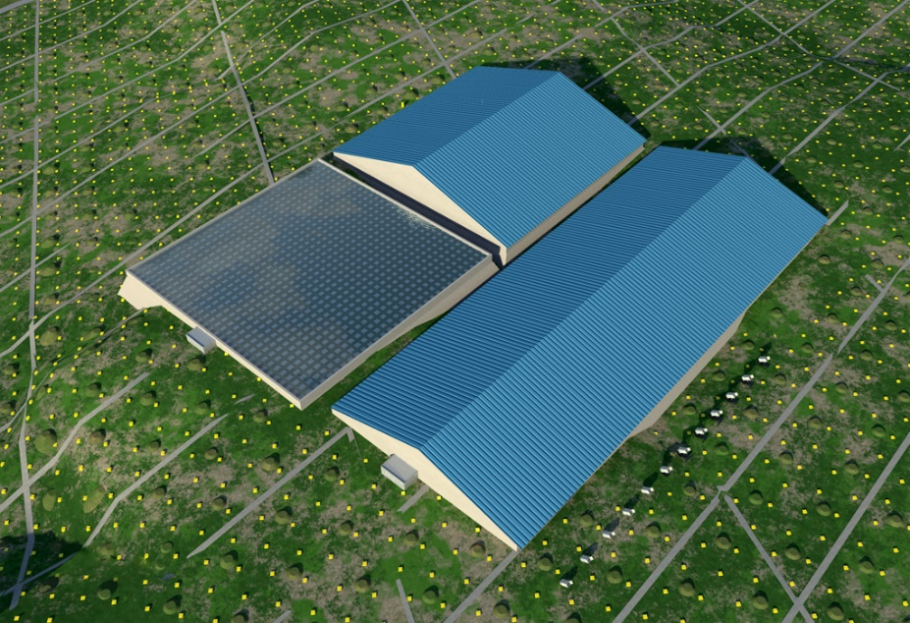
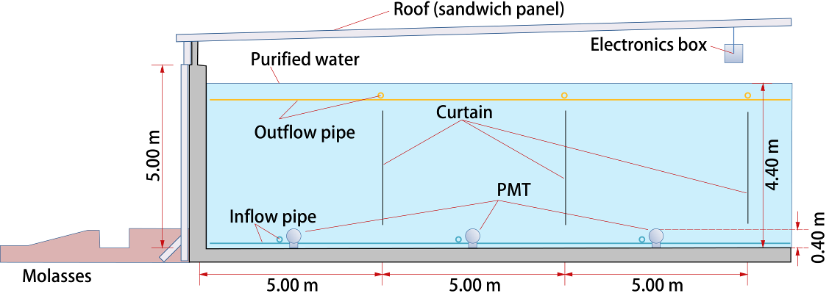
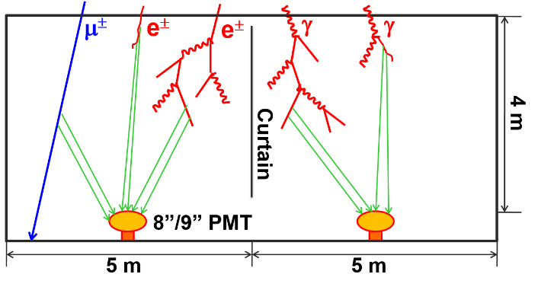
WCDA - Water Cherenkov Detector Array
水切伦科夫探测器阵列
总占地 78,000 m² ；
有效水深 4 m；
3000 个探测单元 (5 m×5 m)；
每个单元一支PMT (D = 8/9 inch)；
单元之间利用黑色帘布光隔离。
记录宇宙线引起的簇射：γ、e±、 μ± 产生的切伦科夫光；

Slide 5
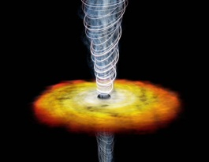
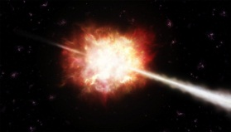
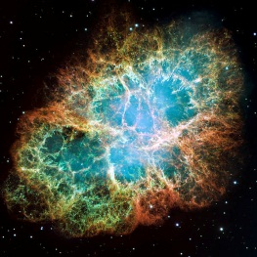
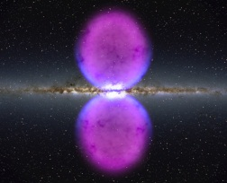
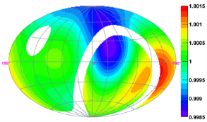
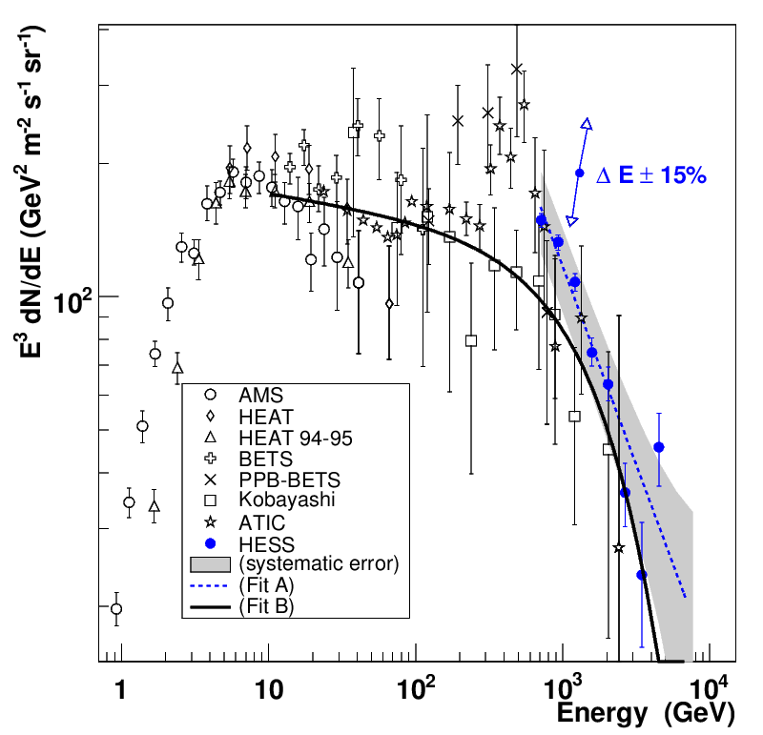
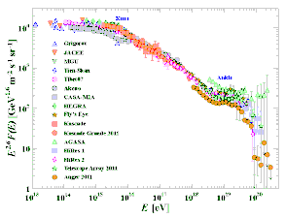
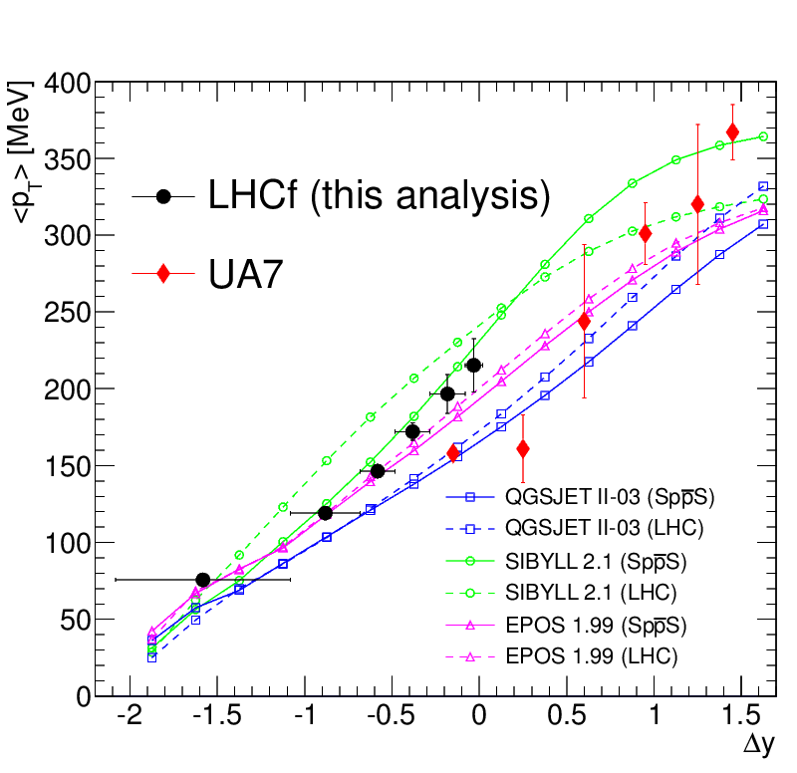
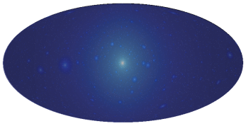
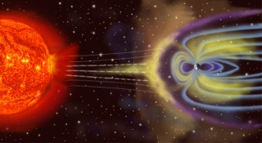
物理目标
甚高能伽马射线巡天扫描 (100GeV~30TeV)
  河外源以及耀变源；
  伽马暴甚高能辐射；
  河内源；
  弥散源.
宇宙线物理 (1TeV~10PeV)
  宇宙线各向异性；
  能谱测量；
  强相互作用模型.
其他
  暗物质伽马辐射；
  太阳风暴.

Slide 6
性能优势
全天候：
  占空比（duty cycle）：100%，而IACT只有10%；
  对一个稳定源来说：每天都观测25%，而IACT一年平均下来不到2.5%；
  可以监测时变源的流强变化。
大视场：
  4π/6，而IACT视场角小于5°；
  如果IACT同时只能瞄准1个源，WCDA可以瞄准250个源；
  可以探寻未知耀变源（包括GRB）；
  可以观测扩展源。
低阈能：
  高海拔的优势之一；
  >400 m² @ 100 GeV（同时保证好的角分辨和质子伽玛区分）；
  低能段和Fermi-LAT相衔接。
高角分辨：
  因为水契仑柯夫对更接近簇射前锋面的高能电磁成分更敏感。
较强的质子伽玛区分能力：
  Q >3 @ 1 TeV，>12 @ 5 TeV；
  因为强子簇射容易形成次芯（能流或μ子），水契仑柯夫对次芯更敏感。

Slide 7
性能指标
指标 | 数值
总面积 | 78,000m²
总单元数 | 3,000
阵列指向精度 | <0.1°
角分辨 | <0.4°（2 TeV）
单元面积 | 25 m²
有效水深 | 4 m
水衰减长度 | > 15 m (400 nm)
电荷分辨 | 40% @ 1 PE 5% @ 4000 PEs
电荷标定精度 | <2%
时间标定精度 | <0.2 ns

Slide 8
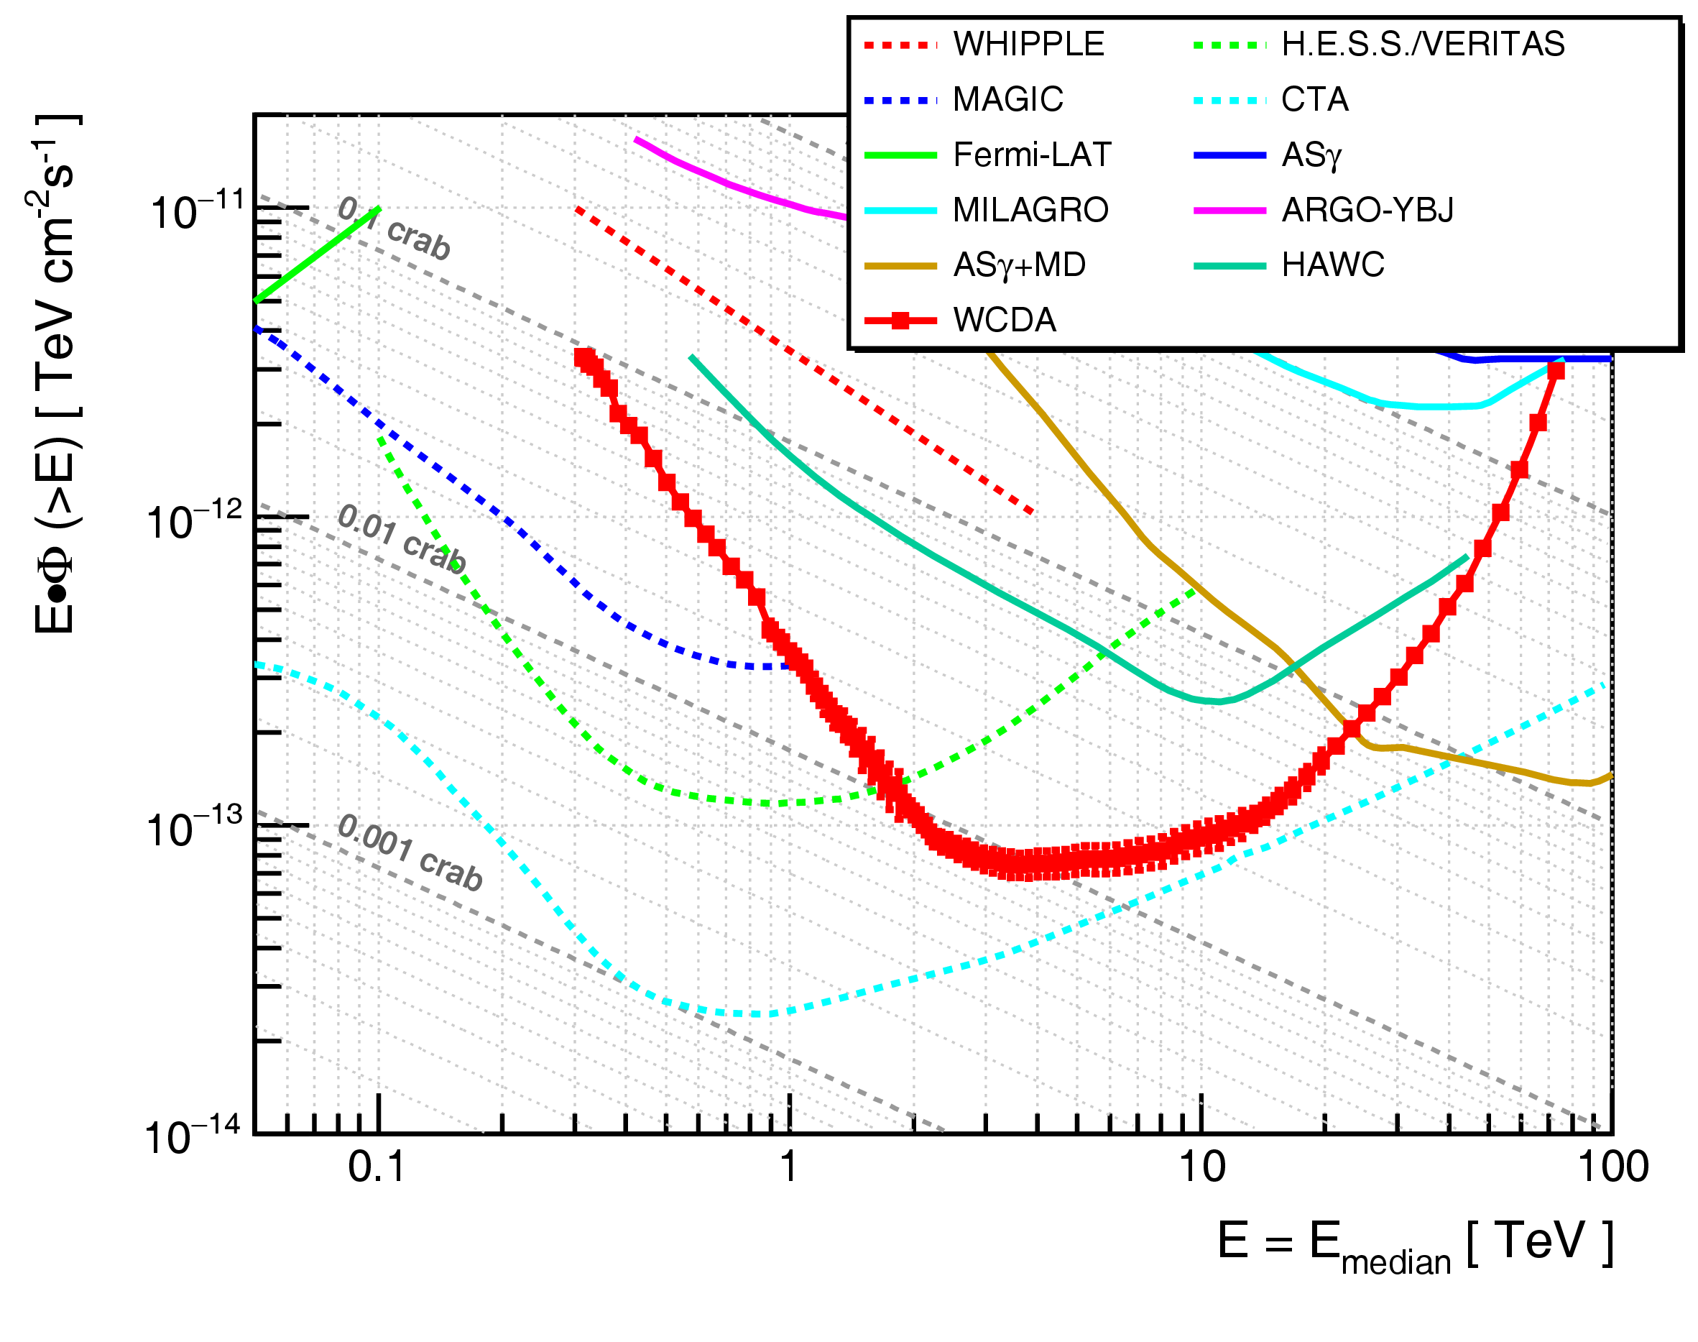
灵敏度
积分灵敏度
0.01crab@2TeV

Slide 9
探测器组成
九个单元
九个单元
FEE
FEE
时钟系统
FEE
FEE
九个单元
九个单元
高压系统
DAQ系统 &
在站数据存储
LED时间刻度系统
环境监测系统
水循环和净化系统
水质监测设备
3000个单元

Slide 10
光电倍增管PMT
较大的接收光面积
单光电子分辨
大动态范围
高时间性能
低噪声率
8寸/9寸的PMT
峰谷比大于2
阳极打拿极双读出
TTS较小，上升时间较短
噪声率较小
候选管型：
日本滨松R5912
北京滨松CR365
海南展创XP1805
推进PMT国产化工作：
北京滨松，全套引进日本滨松R5912生产技术，已经完成3个批量规模试制；
海南展创，自去年以来已生产100只量级以上XP1805，性能逐渐稳定达标；
北方夜视，正在大力推进20寸MCP-PMT性能改进，基本满足要求。

Slide 11
前端电子学
设计需求 | 电子学指标
时间测量分辨率（Bin） | <1 ns
时间测量精度（RMS） | <0.5 ns
时间测量动态范围 | 2000ns
电荷测量动态范围 | S.PE−4000 PE
电荷测量精度 | 30%@S.PE，3%@4000 PE
通道数 | 3000
单路PMT计数率约50KHz；
PMT输出阳极打拿极两路信号，一个电子学板接收9个PMT信号；
采用无触发(triggerless)模式取数；
前端电子学系统进行电荷、时间测量；
电荷测量 / ADC : RC²成形，FPGA寻峰；
时间测量 / TDC : 前沿甄别，精度<0.5ns.

Slide 12
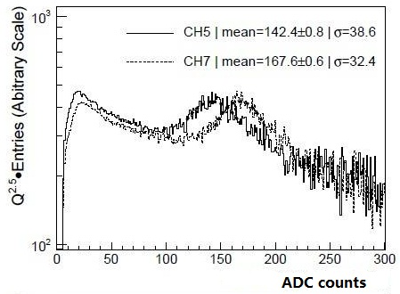
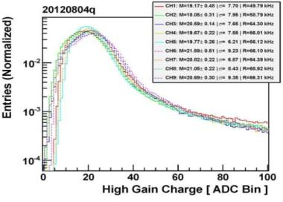
电荷刻度系统
电荷刻度，两个固定电荷点：
低量程 → Single photon-electron
高量程 → 3rd u-peak
SPE spectrum
3rd u-peak position

Slide 13
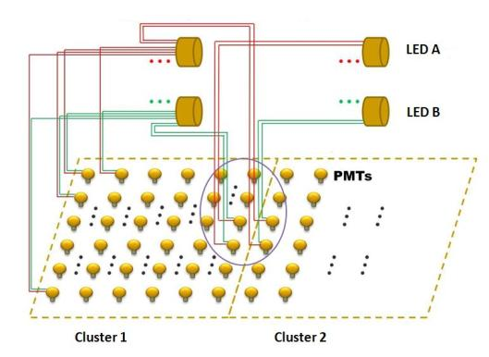
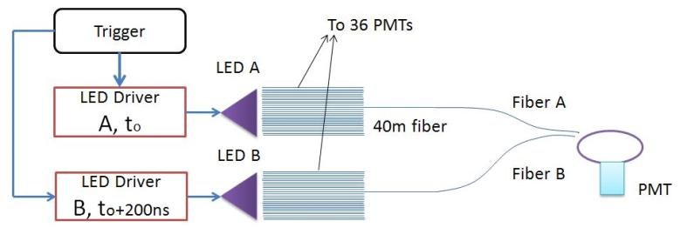
时间刻度系统
通过分发的LED+光纤束，对各通道的时间差实时刻度
LED flash frequency: <10Hz

Slide 14
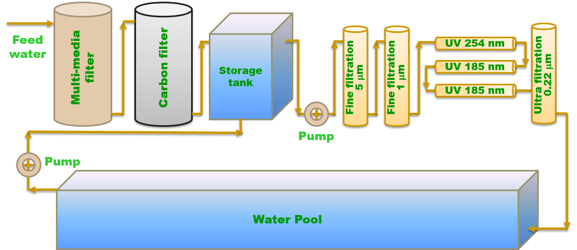
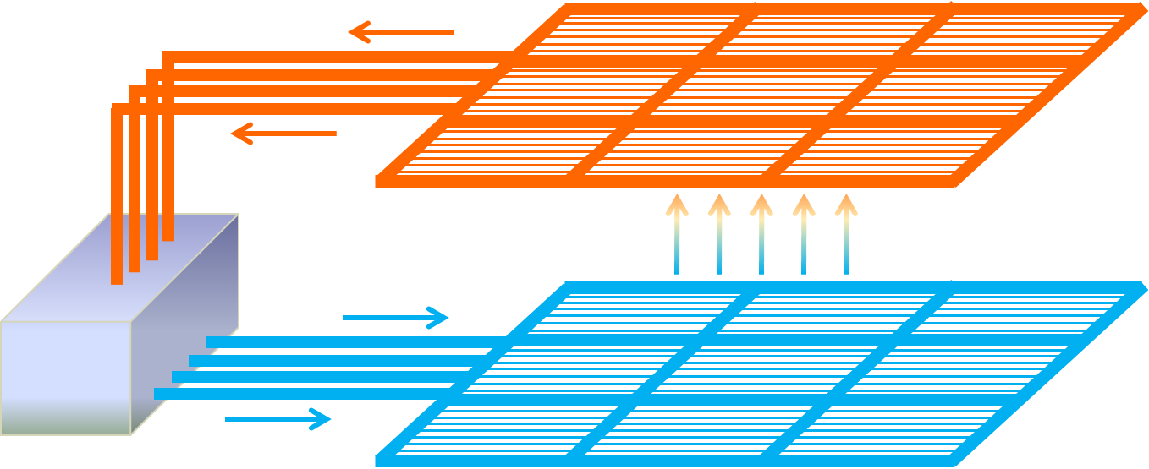
水质保持
水净化系统
主要污染源 TOC/DOC
  UV 185 + 0.22μm
其他污染源
  工业处理方式。
水循环
上回水，下供水；
循环速度：1体积/30天。

Slide 15
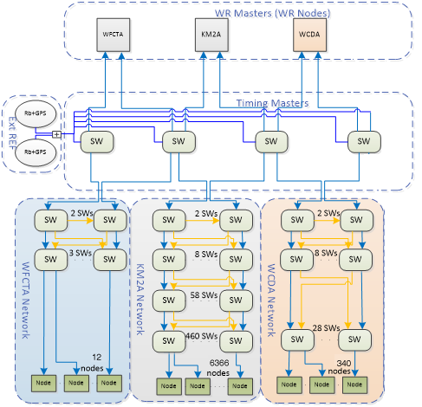
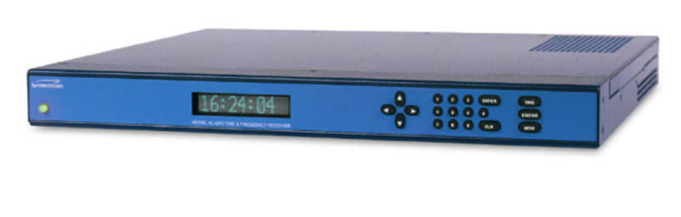
时钟分配与数据传输
基于以太网标准的亚纳秒时钟同步技术White Rabbit
采用树状网络拓扑和多层级联结构，需38台WR交换机；
每块电子学板有Cute-WR节点与WR交换机通过光纤连接；
可将将外参考的全局原子钟频率标准和GPS时间标准分布至每个探测器单元节点，并负责传输节点数据。
1km范围内， <200ps的同步精度；

Slide 16
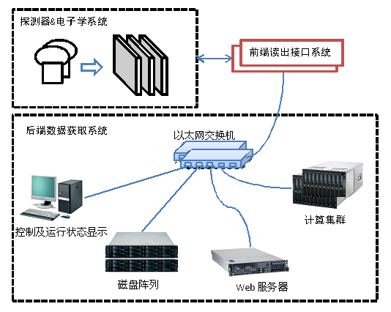
数据获取处理系统
实现数据读出、在线数据处理和存储。
触发前数据量为1.8GB/s，触发后数据量约为300MB/s，年数据量为12PB。
基于ATLAS TDAQ 软件框架的数据获取方案

Slide 17
慢控制系统
监测环境参量；
监控PMT高压;
水质测量。

Slide 18
相关预研工作简介
2008年-2010年，单元模型实验
2009年-2013年，九单元阵列模型实验
2014年-now，WR时钟网络的小阵列验证
目前, 已经完成了一些关键技术评审工作：
  前端电子学的定型评审
  PMT防水封装初设评审
  时间刻度系统的可研评审

Slide 19
工作安排、计划
项目内容 | 承担单位
PMT分压器设计及批量测试 | 中科大近代物理系
前端电子学系统 | 中科大近代物理系
时钟分配与数据传输系统 | 清华工物系
慢控制系统 | 中科院空间中心
其它：
刻度系统、数据获取、 机械、通用、基建、 探测器安装调试等 | 中科院高能所
2017.12 | 开始第一个水池的安装调试工作
2018.8 | 第一个水池调试完成，开始运行
2020年底 | 完成建设任务

Slide 20
总结
甚高能伽玛天文的发展，需要全天候、大视场的探测器；
WCDA是目前唯一可实现的、高灵敏度的、满足巡天条件的探测手段；
我们经过多年的预研工作，探测器方案基本定型。
明年开始，将进入工程实施阶段。

Slide 21
Thank you all.

Slide 22
Backup

Slide 23
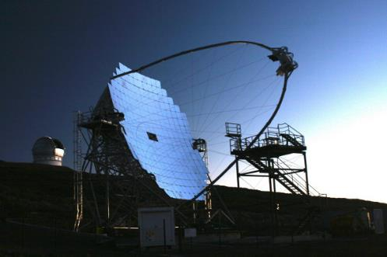
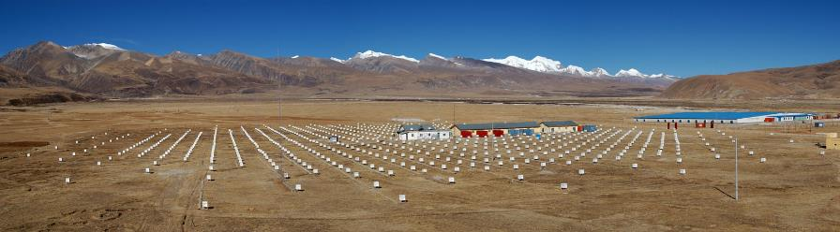
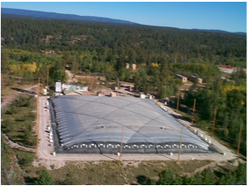
VHE γ-astronomy: Two Techniques
IACTs: H.E.S.S., VERITAS, MAGIC, …
  Good angular resolution (~0.1°);
  Fair background rejection power;
  Short duty cycle (~10%);
  Narrow FOV (<5°);
  Low energy threshold (~100 GeV);
➔ Mainly focused on deep observation.
Ground particle array: ASγ, ARGO-YBJ, Milagro, HAWC, …
  Not-so-good angular resolution (~0.5°);
  Poor background rejection power (but much elaborated in water Cherenkov);
  Full duty cycle (>95%，~10× IACT);
  Wide FOV（>2/3π，~150× IACT);
  High energy threshold ➔ improved by construction at high altitude (~1 TeV);
➔ Good at sky survey, extended sources and flares.

Slide 24
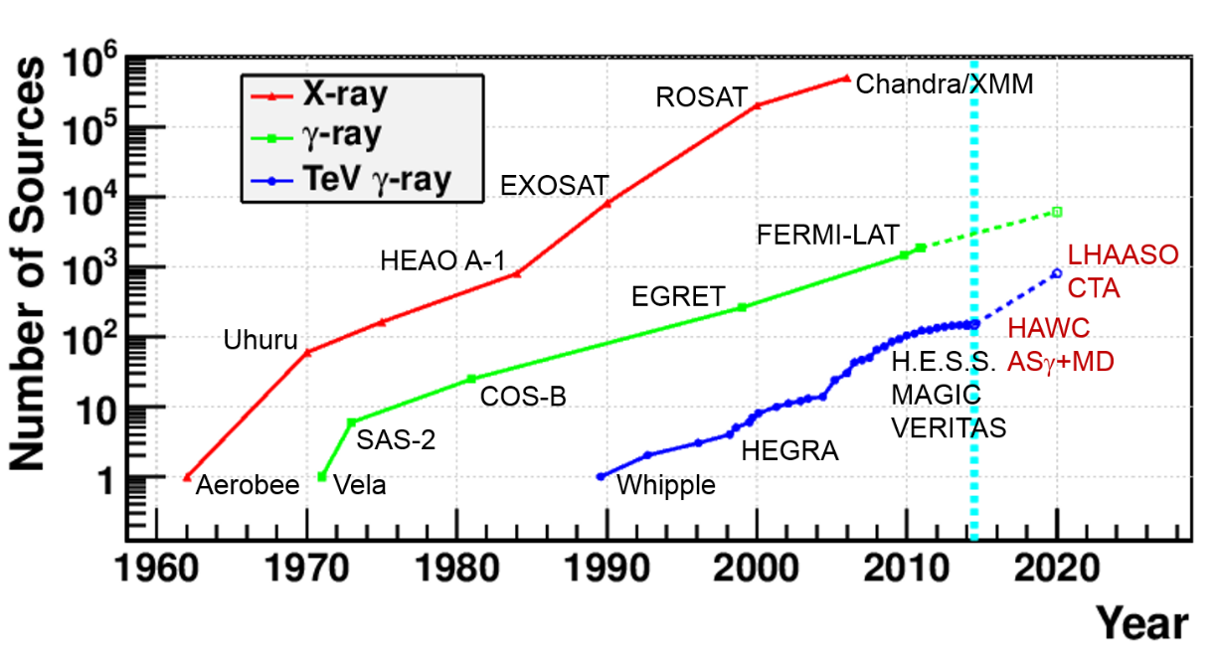
Unknown TeV Sources
Kifune’s plot: new detectors on TeV Gamma rays are awaited to keep the discovery pace. The LHAASO detectors will do help.
Can the number of sources climb to ~1000 by 2020?

Slide 25
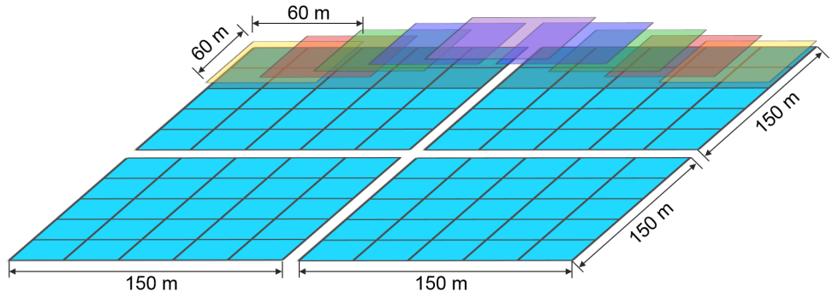
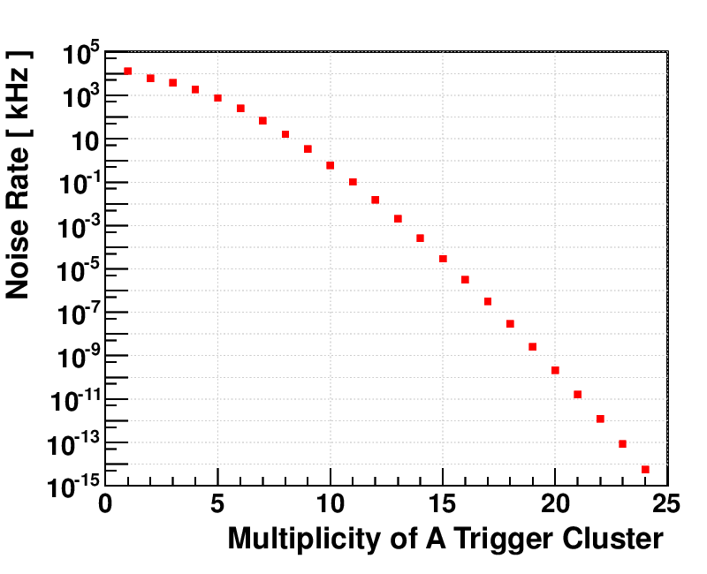
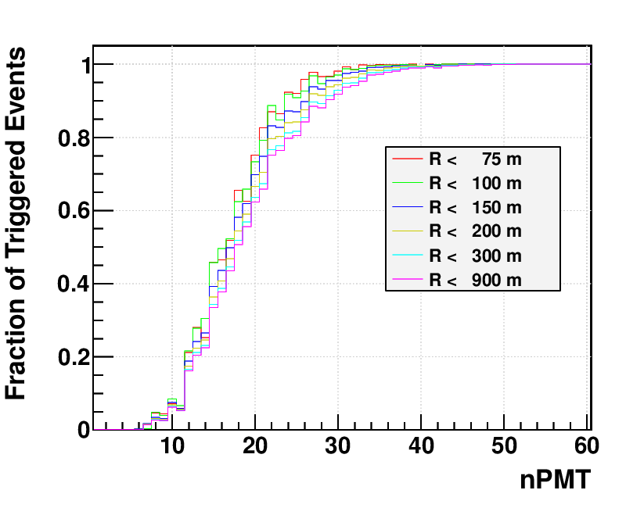
WCDA project--触发模式
以12*12个单元为一组；
相邻组由一半重叠；
各个通道的阈值设置1/3PE
组内250ns有多个PMT着火时触发, 比如12个，就只有小于1KHz的噪声触发。
Noise trigger
依赖于簇射芯位距阵列中心的距离（R）：
  nPMT≥20：>60%的事例能够触发；
  nPMT≥30：>90%的事例能够触发。

